Slide 1
Manejo de sesiones
ITIC. Hugo Eden Moroyoqui Alvarado

Slide 2
Objetivos
El manejo de la sesión es uno de los aspectos críticos de la seguridad WEB. Los objetivos principales son:
Los usuarios autenticados tengan una asociación con sus sesiones robusta y criptográficamente segura .
Se hagan cumplir los controles de autorización.
Se prevengan los típicos ataques web, tales como la reutilización, falsificación e intercepción de sesiones.

Slide 3
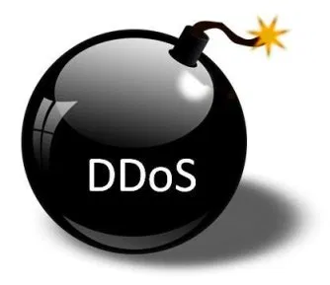
Ataque DDOS
La Denegación de Servicio (Dos) ó Denegación de Servicio Distribuida (DDoS) son las formas más comunes para congelar el funcionamiento de un sitio web. Estos son los intentos de inundar un sitio con solicitudes externas, por lo que ese sitio no podría estar disponible para los usuarios reales.
Los ataques de volumen, donde el ataque intenta desbordar el ancho de banda en un sitio específico.
Los ataques de protocolo, donde los paquetes intentan consumir servicios o recursos de la red.
Ataques a aplicaciones, donde las peticiones se hacen con la intención de “explotar” el servidor web, mediante la capa de aplicación.

Slide 4
Pautas y consejos para ataque DDoS
Asegúrese que cada página protegida o acción controle el estado de autenticación y autorización antes de realizar cualquier cantidad significativa de trabajo, incluyendo la generación de contenido.
Asegúrese que todas las paginas desprotegidas utilicen la menor cantidad de recursos para prevenir un ataque de negación de servicio, y no facilite la fuga de información de la parte protegida de la aplicación.

Slide 5
Cross-site Scripting
Los atacantes utilizan Cross-site Scripting (XSS) para inyectar scripts maliciosos en lo que serían sitios web inofensivos.
Debido a que estos scripts parecen provenir de sitios web de confianza, el navegador de los usuarios finales casi siempre ejecuta la secuencia de comandos, la concesión de los piratas informáticos el acceso a la información contenida en las cookies o tokens de sesión utilizados con ese sitio.
El XSS generalmente se utiliza para obtener acceso de un usuario de la cuenta.

Slide 6
Proteger las variables de sesión
En los casos de un servidor web compartido, es importante seguir las siguientes recomendaciones:
En la medida de lo posible asegurar que los datos de sesión, si están almacenados en disco, no sean accesibles
Asegúrese que el servidor de aplicaciones sea configurado para usar áreas de ficheros temporales por cliente / aplicación. Si esto no es posible, los datos de sesión deben ser cifrados o contener solo información no sensible.

Slide 7
Fuerza Bruta
Estos son básicamente intenta “romper” todas las combinaciones posibles de nombre de usuario + contraseña en una página web. Los ataques de fuerza bruta buscan contraseñas débiles para ser descifradas y tener acceso de forma facil.

Slide 8
Usar un espacio de claves apropiado
Incluso los algoritmos criptográficamente seguros permiten a una sesión activa ser determinada fácilmente si el espacio de claves de la credencial no es lo suficientemente grande. Los atacantes pueden realizar intentos sobre la mayoría de las posibilidades en un determinado espacio de claves a través de scripts de fuerza bruta.
Un espacio de claves en una credencial debería ser lo suficientemente grande para prevenir este tipo de ataques, teniendo en cuenta que a medida que la capacidad de cálculo y de ancho de banda se incrementen con el tiempo harán estos números insuficientes.

Slide 9
Regeneración de credenciales
Para reducir el riesgo de secuestro de sesión y ataques de fuerza bruta, el servidor HTTP puede sin problemas expirar y regenerar las credenciales. Esto acorta la ventana de oportunidad para ataques de este tipo. Se recomienda que se regeneren las credenciales:
Antes de cada transacción significativa.
Después de una cierta cantidad de transacciones.
Después de un determinado tiempo, por ejemplo 20 minutos.

Slide 10
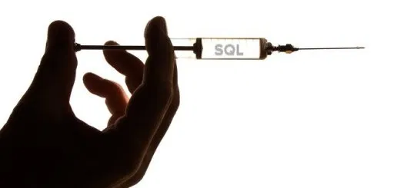
Ataque por inyección SQL
Los ataques de inyección, más específicamente sqli (Structured Query Language Injection) es una técnica para modificar una cadena de consulta de base de datos mediante la inyección de código en la consulta. El SQLI explota una posible vulnerabilidad donde las consultas se pueden ejecutar con los datos validados.

Slide 11
Medidas
No permitir caracteres especiales en los formularios.
Utilizar tecnologías modernas de conexión.
Delimitar los valores de las consultas.
Asignar mínimos privilegios al usuario que conectará con la base de datos.

Slide 12
Referencias
http://www.juntadeandalucia.es/servicios/madeja/sites/default/files/historico/1.3.0/contenido-libro-pautas-65.html

